Slide 1
1
Кваліфікаційна робота на тему:
Виконав:
ст. гр. АC-
Керівник:

Slide 2
Мета та задачі кваліфікаційної роботи
2
Метою кваліфікаційної роботи є скорочення часу на організацію обліку даних для житлових об’єктів, які забезпечують користувачам зручну систему для керування даними.
Задачi роботи:
Проаналізувати наявні аналоги і розглянути їхні переваги та недоліки;
Проектування системи;
Програмна реалізація та тестування.

Slide 3
Предмет та об’єкт кваліфікаційної роботи
3
Oб’єкт роботи є процес розробки інформаційної системи для автоматизації обліку доходів з різних джерел.
Предметом роботи є система, яка дає змогу економити користувачеві час, шляхом агрегації даних про доходи з різних інтеграцій, можливість створювати звіти із зазначенням податкового відсотка і фіксованої суми, а також передбачення доходів.

Slide 4
Аналоги системи
4
Характеристика | Procore | Buildertrend | CoConstruct | Власна розробка
Орієнтовано на великий бізнес | + | - | + | +
Управління фінансами | + | +- | +- | +
Інтуїтивно зрозумілий інтерфейс | - | + | + | +
Статистика | + | +- | - | +
Ціна | Від $2000/рік | Від $399/міс | Від $99/міс | Від $80/міс
Найкраще підходить для | Масштабні проекти | Житлове будівництво | Невеликі компанії | Житлове будівництво різного типу

Slide 5
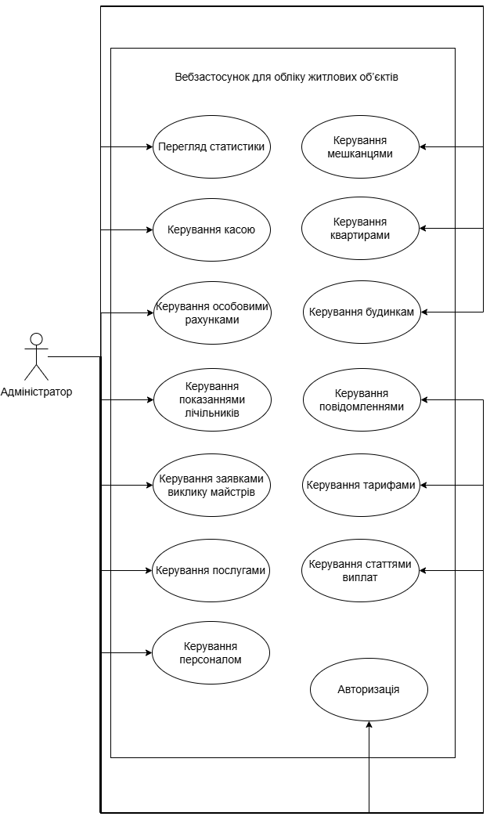
Діаграма варіанту використання
5

Slide 6
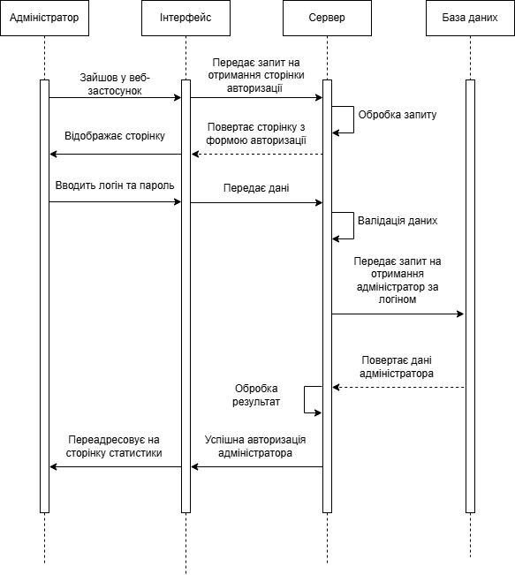
Діаграма послідовності варіанта використання
6

Slide 7
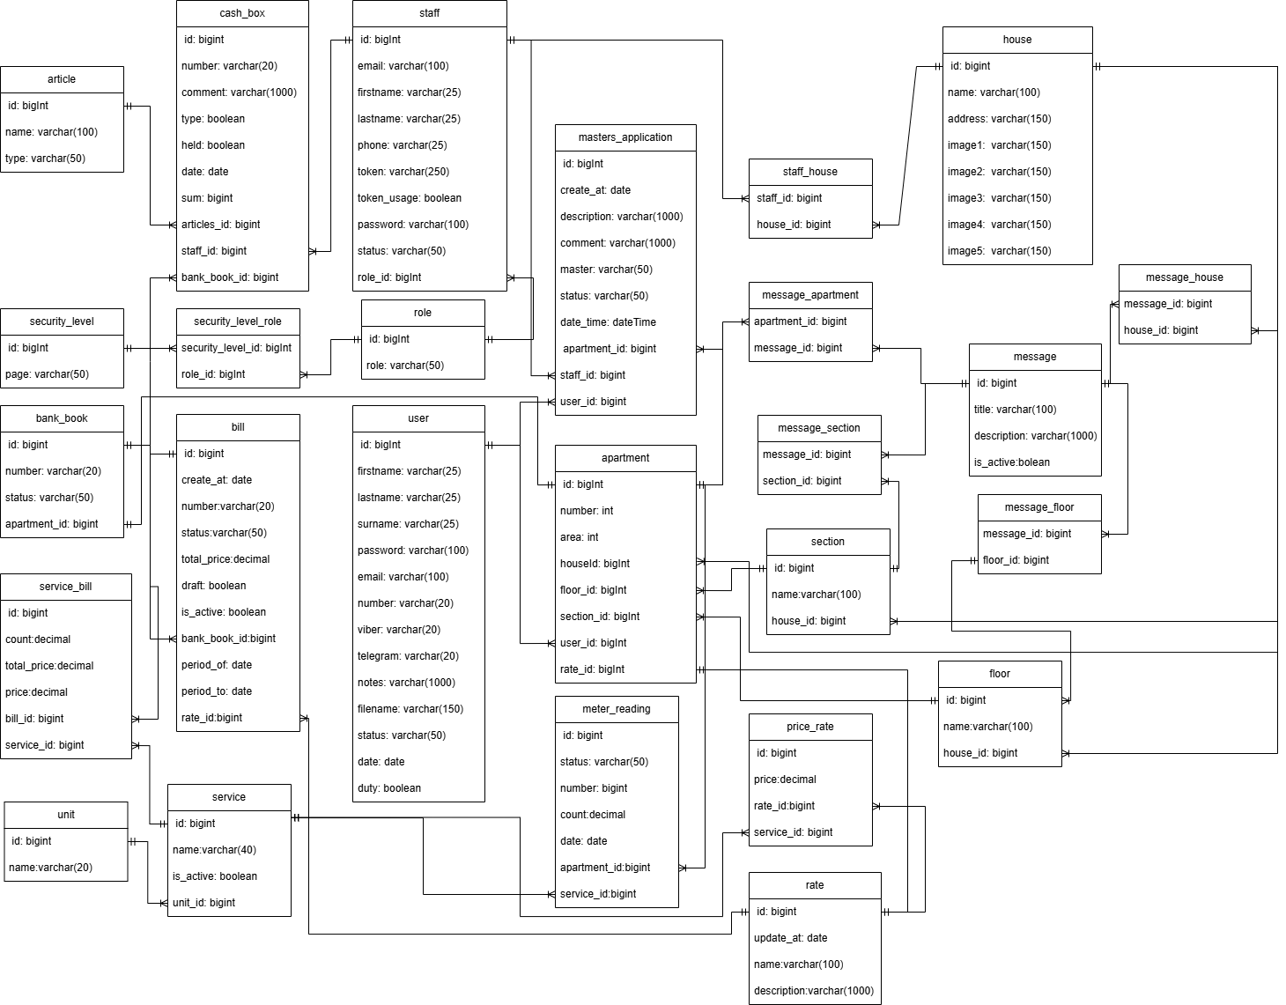
Схема бази даних
7

Slide 8








Використаний стек технологій
8

Slide 9
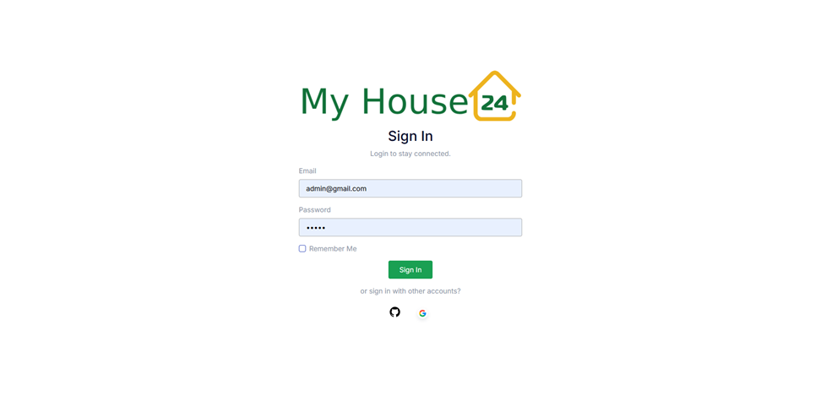
Контрольний приклад
Сторінка авторизації:
9

Slide 10
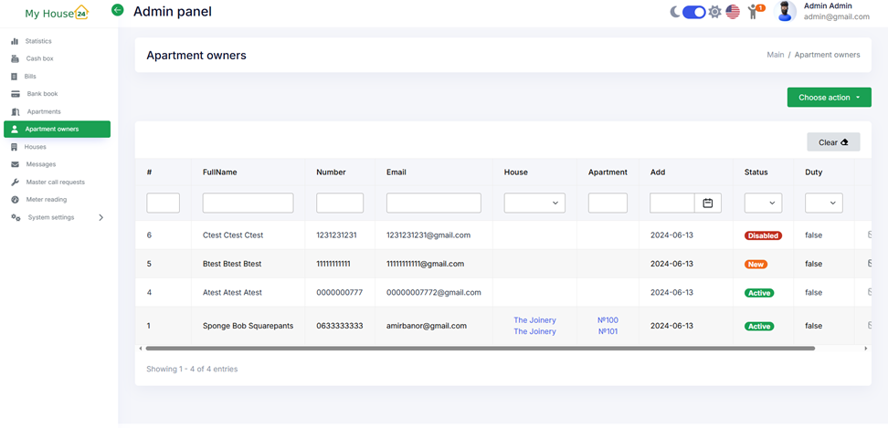
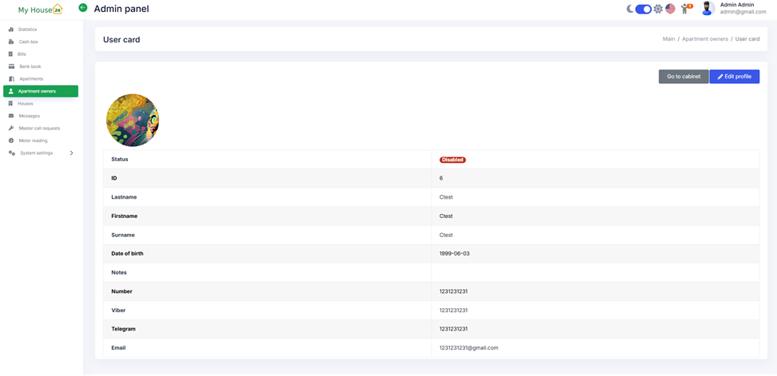
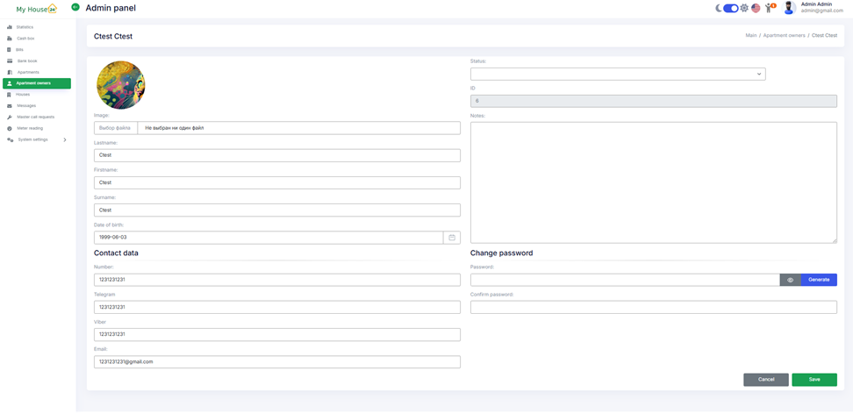
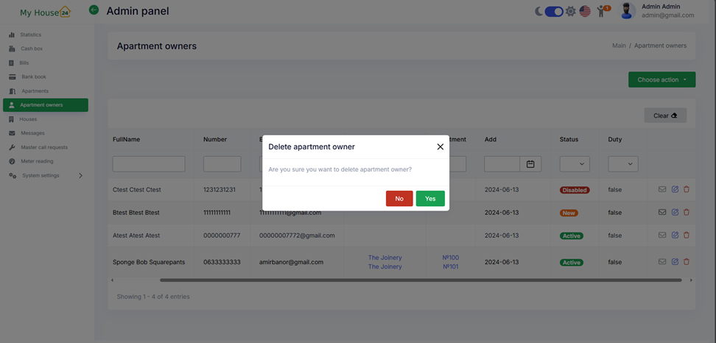
Контрольний приклад
Керування мешканцем:
10

Slide 11
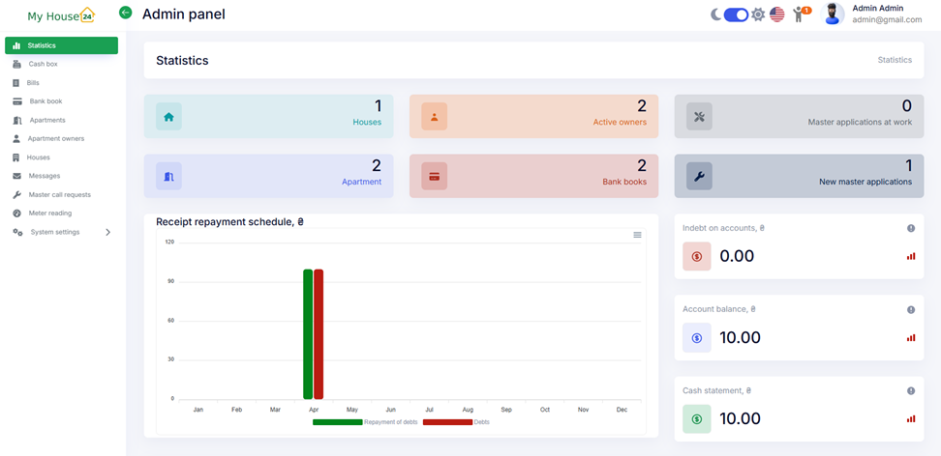
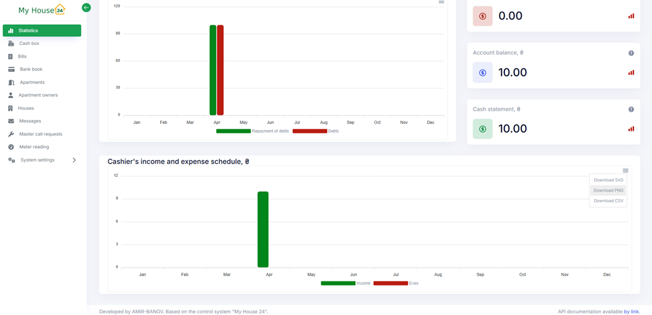
Контрольний приклад
Перегляд статистики:
11

Slide 12
Загальні висновки
12
Проаналізовано наявні аналоги і розглянути їхні переваги та недоліки;
Спроектовано систему;
Розроблено та протестовано систему.
Таким чином всі поставлені задачі були виконані та мета роботи досягнута.

